Slide 1


FHIR Introduction
吳宇婷
MI-TW 2020-2021 聯測 FHIR 用藥工作小組
2021/12/05

Slide 2

About Me
關於我
學歷
慈濟大學 醫學資訊學系
國立陽明交通大學 生資所
工作
2021~ 仁寶電腦 雲端工程師
特殊專長
2020-2021 FHIR 聯測工作小組
2021 FHIR 工作坊 講師

Slide 3
透過這堂課，你會學到…
什麼是FHIR
FHIR有什麼好處
FHIR Resource概述
FHIR Restful API 概述
學會使用HAPI FHIR取得數據

Slide 4

FHIR
English

Slide 5

What’s FHIR?
Fast
Healthcare
Interoperability
Resources
快速
健康照護
互操作性
資源
https://www.hl7.org/fhir/
Notes:
FHIR 是一個醫療資訊交換的標準 由HL7所提出

Slide 6
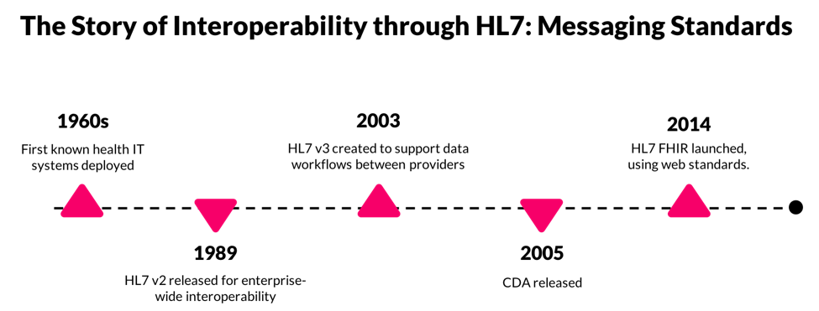
History
HL7 v3
FHIR
HL7 v2
CDA
https://www.healthitoutcomes.com/doc/the-interoperability-impact-resolute-to-touch-millions-of-lives-in-0001
Notes:
過去因應電子病歷電子化，產生了大量的健康數據，為解決不同機構之間資料交換的問題，過去有許多不同的醫療資訊標準，
像是臨床文件架構標準(CDA)、HL7 v3、醫療資訊交換架構(IHE XDS)等，主要的交換格式以XML為主，
資料較為笨重以及交換的複雜度較高，需額外撰寫分析程式以及應用程式介面(API)，才能應用於不同的應用裝置。

Slide 7
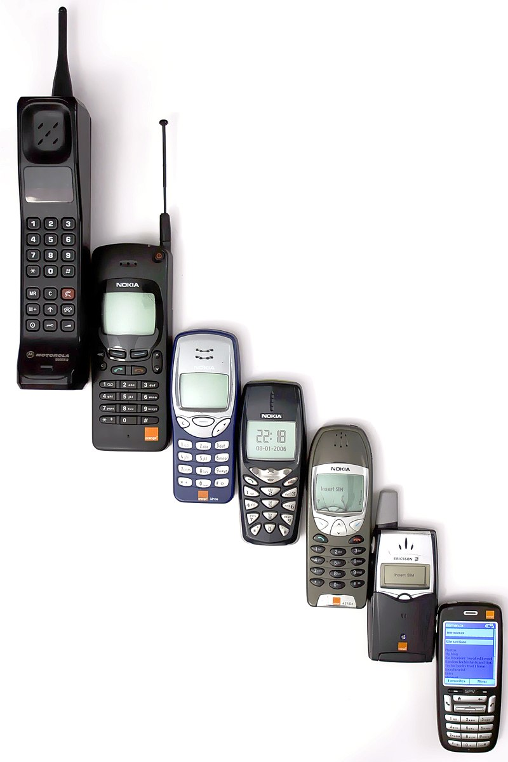
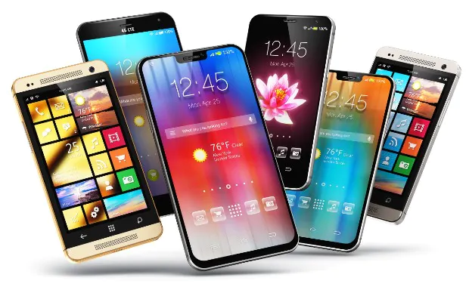
Notes:
笨重 輕薄

Slide 8


為何要用FHIR?
資料整合困難
各家醫院規範不同
以FHIR為基礎架構
建立互通標準

Slide 9

https://www.healthcareitnews.com/news/after-interoperability-fhir-gateway-ai

Slide 10



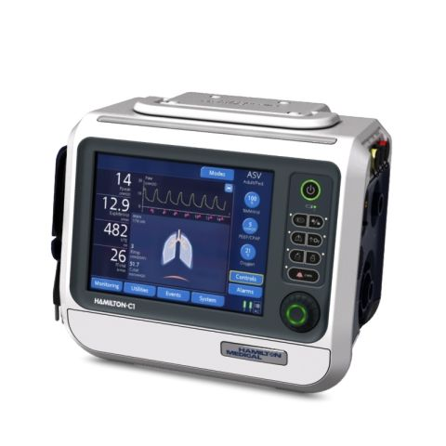




使用FHIR記錄醫療行為

Slide 11
使用FHIR伺服器整合數據及分析
資料收集
資料分析
病人資料
生理數據
Power BI
問卷調查
家族病史
Elastic Kibana
通知服務
監督式學習
個人化服務
AI 工具
衛教服務
健康管理
非監督式學習
強化式學習

Slide 12
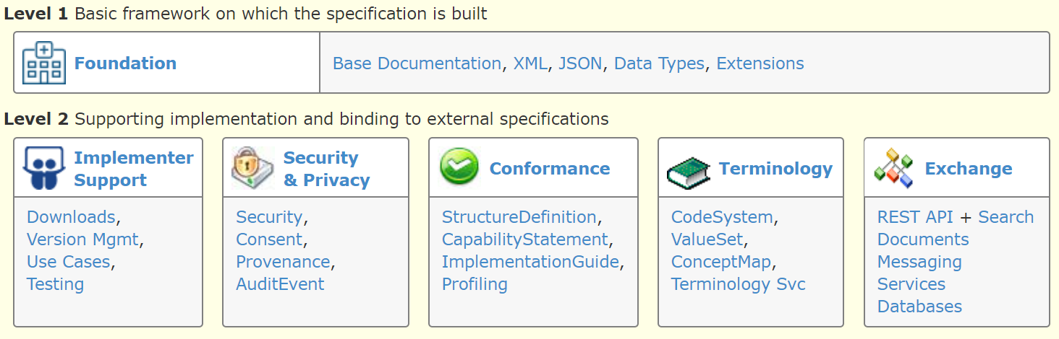
透過XML或JSON 格式交換
使用REST API 存取資料
Notes:
他可以使用XML or JSON 來實作
微服務所產生的電子病歷會儲存在FHIR SERVER
最大的特色為它可以透過rest api 來做存取

Slide 13


Slide 14
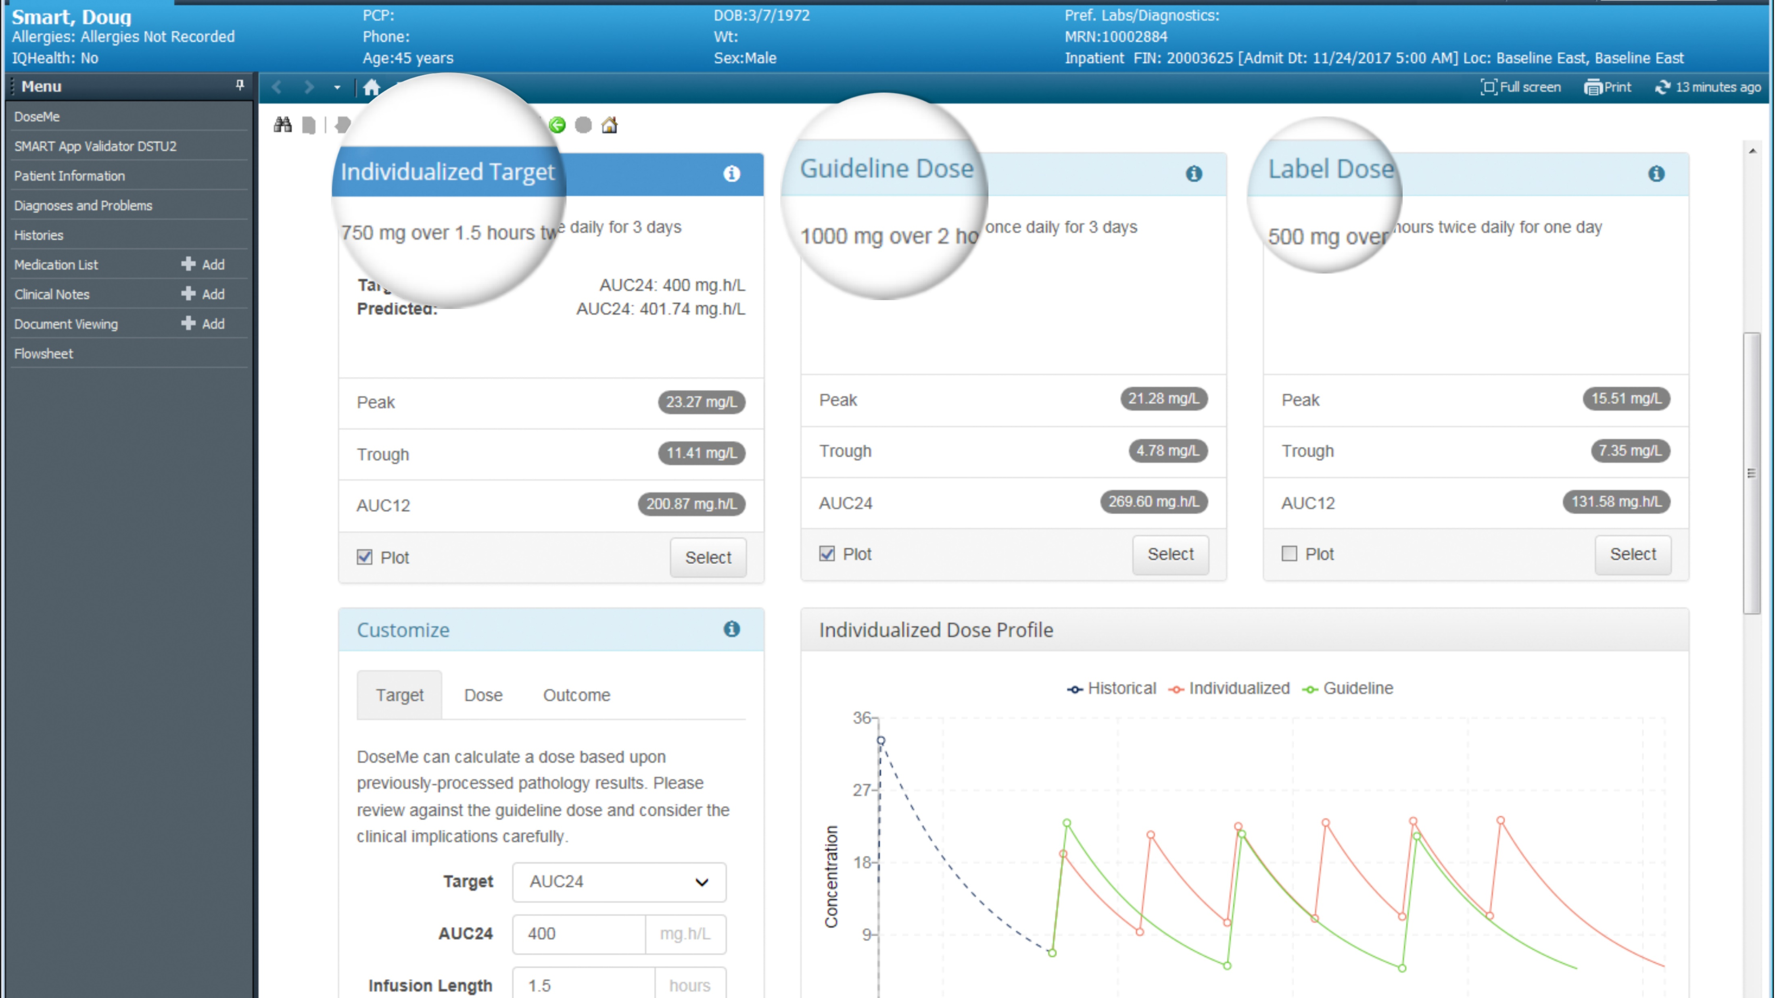
Patient Information
Clinical
Information
https://apps.smarthealthit.org/app/dosemerx

Slide 15
FHIR Resource介紹

Slide 16
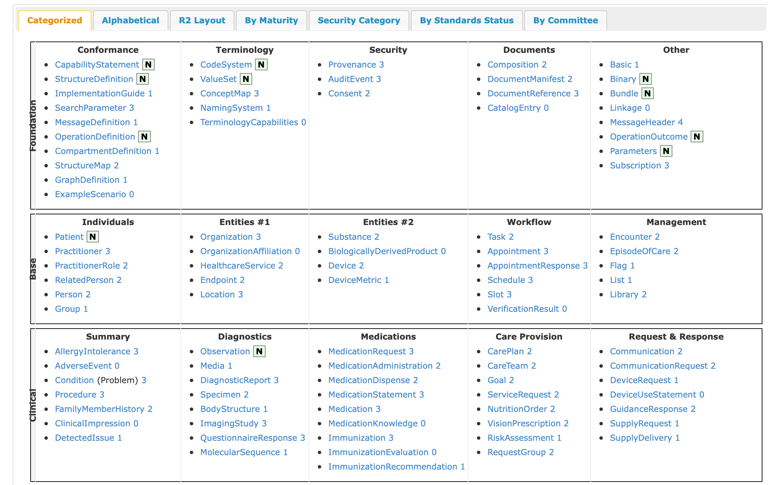
成熟程度
Maturity Levels
100多種Resources
Notes:
有的資源有一百多個，每個的資源的可放置的內容不同

Slide 17
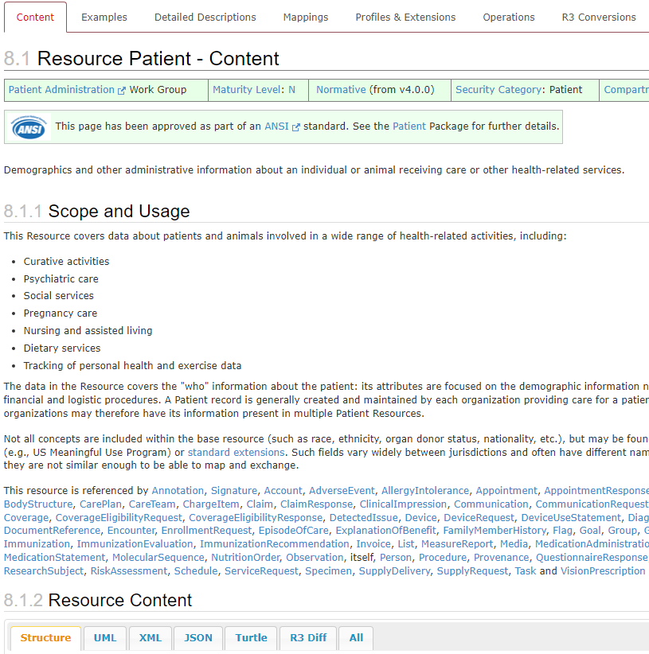
使用範圍
資源內容

Slide 18
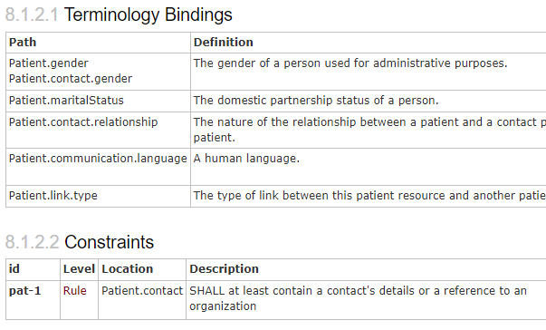
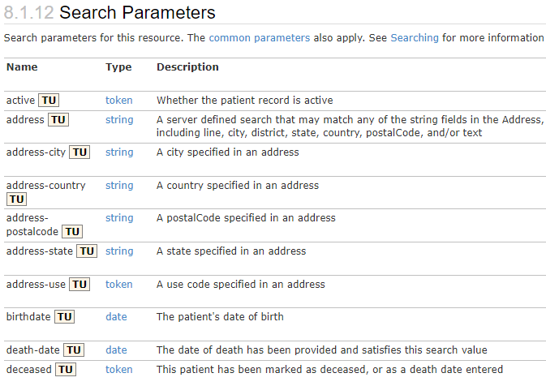
欄位的規則與限制
搜尋的參數清單

Slide 19
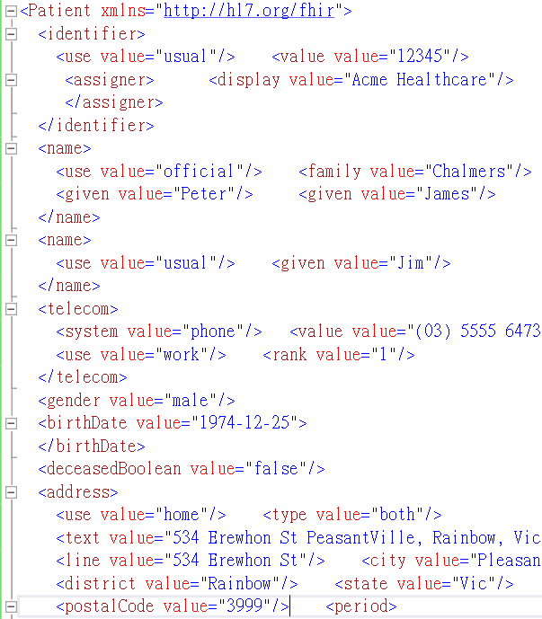
XML
JSON
{
"resourceType": "Patient",
"id": "xcda",
"active": true,
"name": [
{
"family": "Levin",
"given": [
"Henry"
]
}
],
"gender": "male",
"birthDate": "1932-09-24",
"managingOrganization": {
"reference": "Organization/2.16.840.1.113883.19.5",
"display": "Good Health Clinic"
}
}

Slide 20
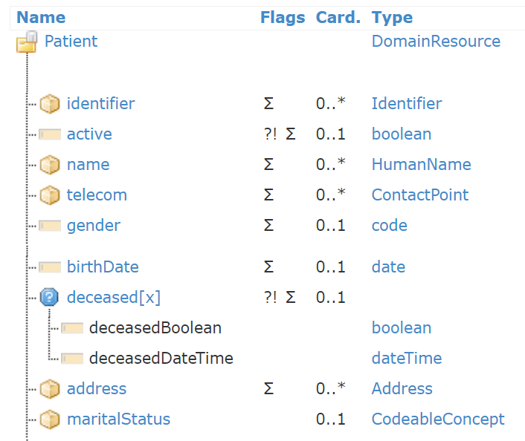
FHIR Patient Resource
資料型態
欄位名稱
旗標
數量

Slide 21
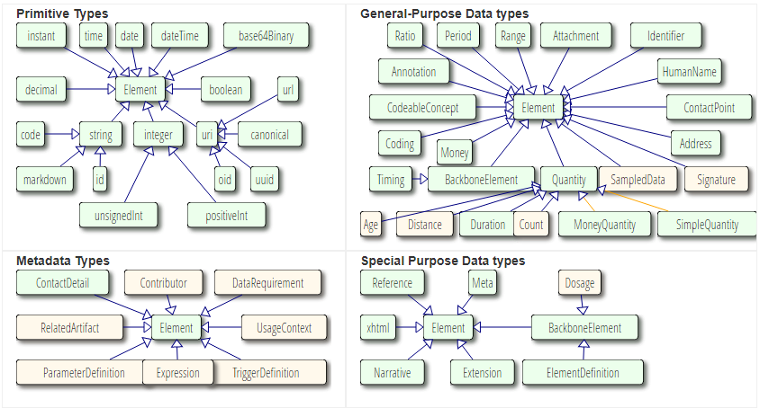
Data type
Simple / primitive types
General-purpose complex types
布林
數字
日期
字串
…
Identifier
HumanName
ContactPoint
Address
…
Metadata types
Special purpose data types

Slide 22
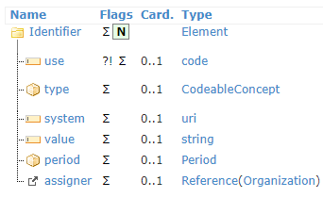
Primitive
Complex
Primitive
Primitive
Complex
可使用此欄位關聯其他資源

Slide 23
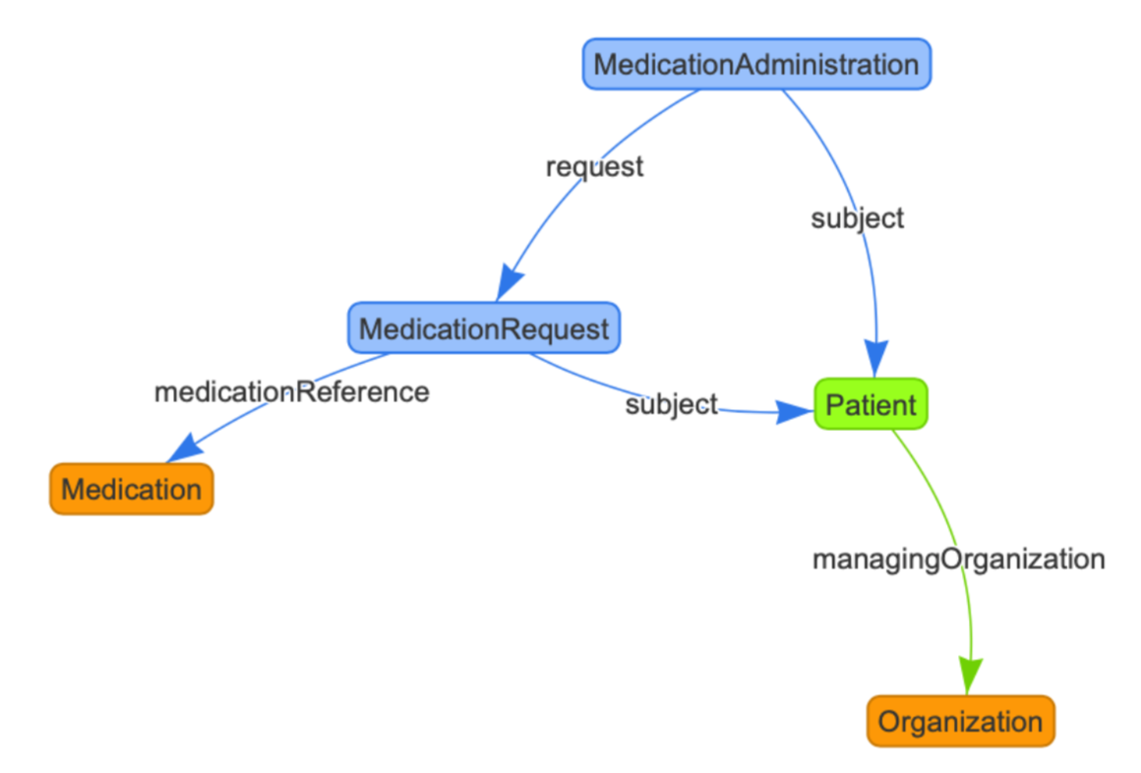
Resources可以互相關聯

Slide 24
FHIR 官網導覽
http://hl7.org/fhir/

Slide 25
FHIR Restful API

Slide 26
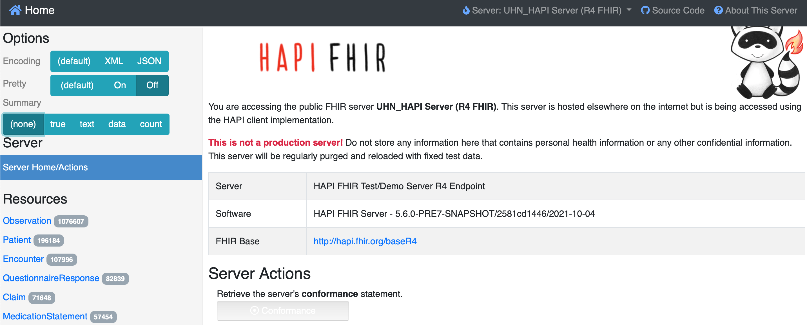









使用FHIR Restful API存取資料
FHIR Restful API

Slide 27
Restful API
Application Programming Interface(應用程式介面)
透過這個介面獲取/處理訊息
使用了 HTTP protocol (GET/POST/PUT/DELETE)
Http protocol | 操作 | 說明
Post | Create | 新增
Get | Read | 讀取
Put | Update | 更新
Delete | Delete | 刪除

Slide 28
FHIR Restful API…
Http Operation
Service Base
Resource
Id
Method
GET https://hapi.fhir.tw/fhir/Patient
Get Patient List
POST https://hapi.fhir.tw/fhir/Patient
Create Patient
GET https://hapi.fhir.tw/fhir/Patient/123
Get Patient ID=123
PUT https://hapi.fhir.tw/Patient/123
Update Patient ID=123
DELETE https://hapi.fhir.tw/fhir/Patient/123
Delete Patient ID=123

Slide 29
FHIR Server…
platform | Hapi-fhir | FirelyTeam | AWS FHIR | Azure FHIR | IBM FHIR
Language | Java | .NET C# | Java | C# | Java
Database | MySql PostgreSQL | Mongodb | DynamoDB | Cosmo DB | Db2
RESTful API | Available | Available | Partial | Partial | Partial
FHIR Standard | v4.0.1~r5 | v4.0.1~ | v4.0.1~ | v4.0.1~ | V4.0.1
StartDate | 2001~ | 2014~ | 2020~ | 2020~ | 2021~
http://wiki.hl7.org/index.php?title=Publicly_Available_FHIR_Servers_for_testing

Slide 30
HAPI FHIR 介紹

Slide 31
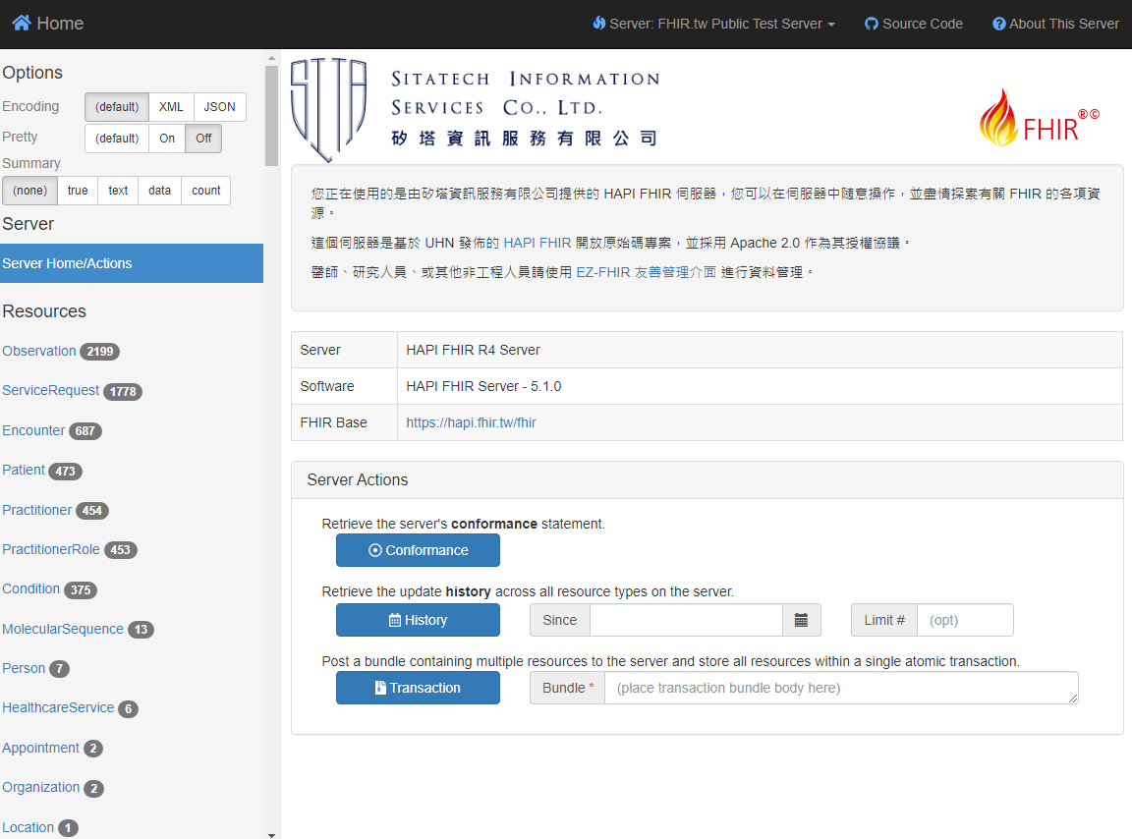
FHIR Test Server
-https://hapi.fhir.tw/fhir

Slide 32
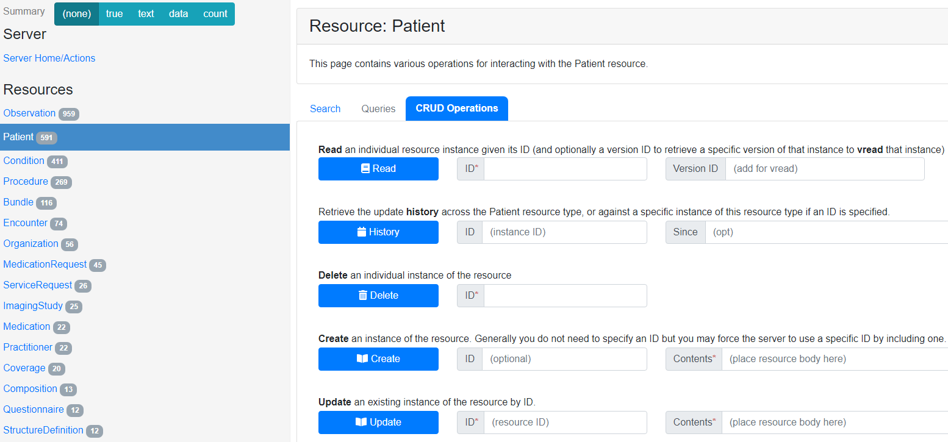

Slide 33
Practice
使用介面操作下列功能
建立病人
讀取病人
更新病人
刪除病人
Http protocol | 操作 | 說明
Post | Create | 新增
Get | Read | 讀取
Put | Update | 更新
Delete | Delete | 刪除

Slide 34
Thank you!
Notes:
https://github.com/mos2718/FHIRBeginnerPractices
https://hackmd.io/r08gAIefT-yvwJj38llfbA?view

